Slide 1


S T Y L E
M A B C C I
창조경제혁신인프라4차산업혁명팀
FE : 최창영(팀장) 임성애 조현식
BE : 김우재 김성규
Notes:
안녕하세요 창조 경제 혁신 인프라 4차산업혁명 팀 맵씨 최종발표 시작하겠습니다. 저는 BE 개발을 맡은 김성규입니다.

Slide 2

Mabcci,
Find your style
INDEX
주제
주요 기능
시연
실제 서비스 구상
Notes:
발표는 다음과 같이 주제, 주요기능에 대해 소개해드리고 시연 후에 실제 서비스가 된다면 어떤 모습일지 맵씨의 미래의 모습에 대해 말씀드리고 마치도록 하겠습니다.

Slide 3

“
”
맵시
아름답고 보기 좋은 모양새
서로의 스타일을 공유하고
서로에게 스타일링을 신청하는
1:1 맞춤 스타일링 SNS
Notes:
먼저 맵시는 "아름답고 보기 좋은 모양새" 라는 뜻을 가지고 있습니다. 아마 다들 옷맵시라는 표현을 들어 보셨을겁니다.
저희는 이 맵시라는 단어를 서비스명으로도 사용하지만, 서비스 내에서 스타일리스트로 선정된 사용자를 일반 사용자가 아닌 맵시라는 타이틀로 분류하였습니다.
이후에 저희가 맵시라고 칭하는 사용자는, 서비스 내의 스타일리스트라는 점 이해해주시면 감사하겠습니다.
다시 본론으로 돌아와서, 이름에서도 알 수 있듯이 저희 맵시 서비스는 옷 스타일에 관련된 서비스로 ootd를 게시해 각자의 스타일을 공유하는 sns서비스에 기반하고 있습니다.
하지만 저희 맵시 서비스는 ucc에서도 보셨듯이 단순한 sns 서비스가 아닙니다. 자신의 스타일을 개선하고 싶거나 특별한 날과 같이 착장을 어떻게 해야 할 지 고민일 경우 사용자는 맵시에게 스타일링을 신청할 수 있습니다. 그리고 맵시는 자신이 수락한 스타일링에 대해 상대방과 채팅을 한 후 스타일 제안서를 제공함으로써 개인 맞춤형 스타일링이 가능한 1대1 맞춤 스타일링 sns입니다.

Slide 4



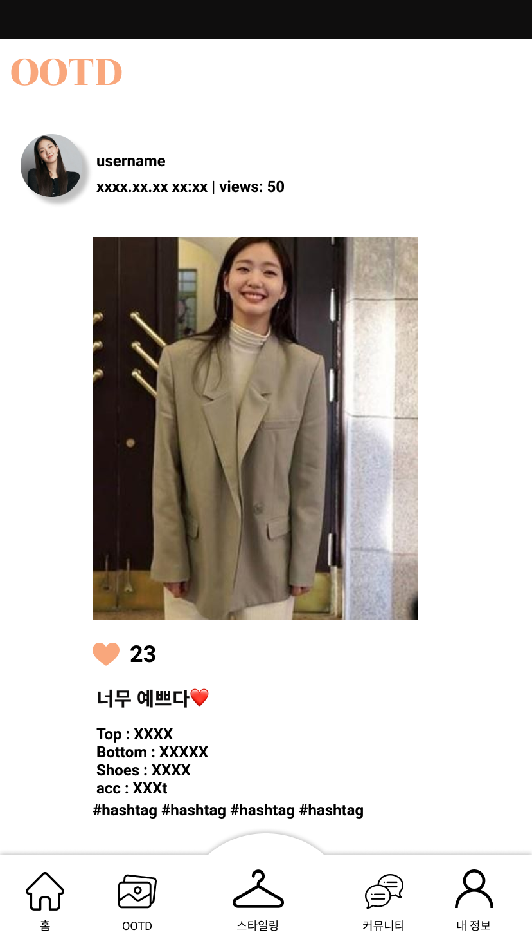
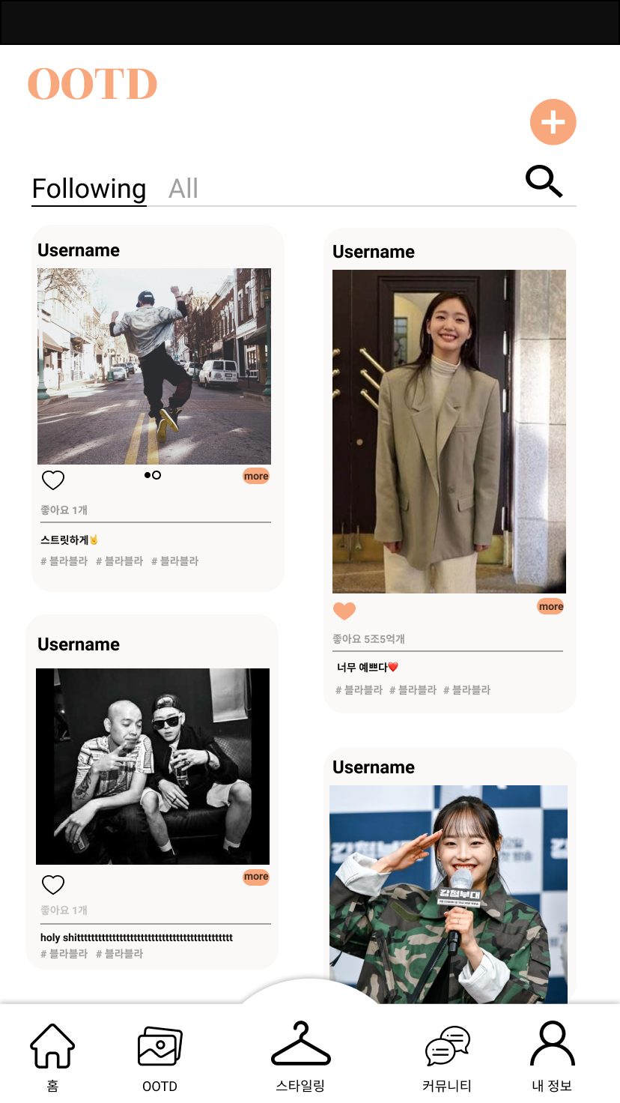
주요 기능
OOTD
OOTD
Outfit Of The Day
전체 유저와 팔로잉한 유저의 OOTD 필터링
해시태그와 유저 닉네임 기반 검색
댓글, 좋아요
OOTD의 옷 정보 기입
Notes:
그러면 이제 앞서 말씀드린 저희 맵시의 두 가지 주요 서비스인 ootd와 스타일링에 대해 설명드리겠습니다.(클릭)
앞서 계속 언급했던 ootd란 outfit of the day의 약자로, 사진에서 보이시는 것과 같이 그 날의 착장을 sns에 게시하는 것을 의미합니다. 대표적으로 인스타그램이 있죠.
저희 맵시는 인스타와 같은 ootd sns에서 기본적으로 제공하는(클릭) 팔로우(클릭), 해시태그(클릭), 댓글 좋아요 기능과 함께 옷에 대한 정보를 기입하는 추가적인 기능을 제공합니다.
아마 인스타를 사용하시다가 "어? 이 옷 이쁜데?"라고 생각했는데 옷에 대한 정보가 없어 불편함을 겪으셨다면 저희 서비스를 통해 불편함을 해소하실 수 있으실 겁니다.

Slide 5
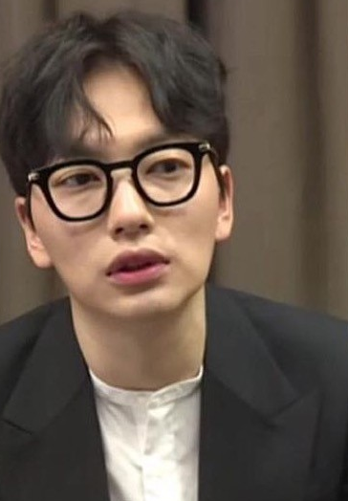
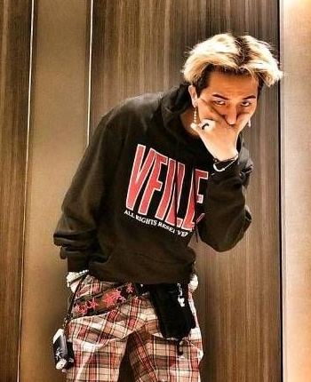
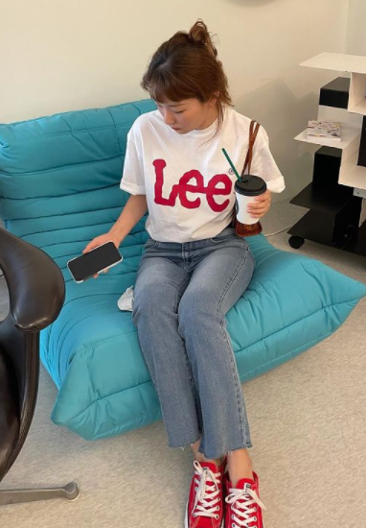
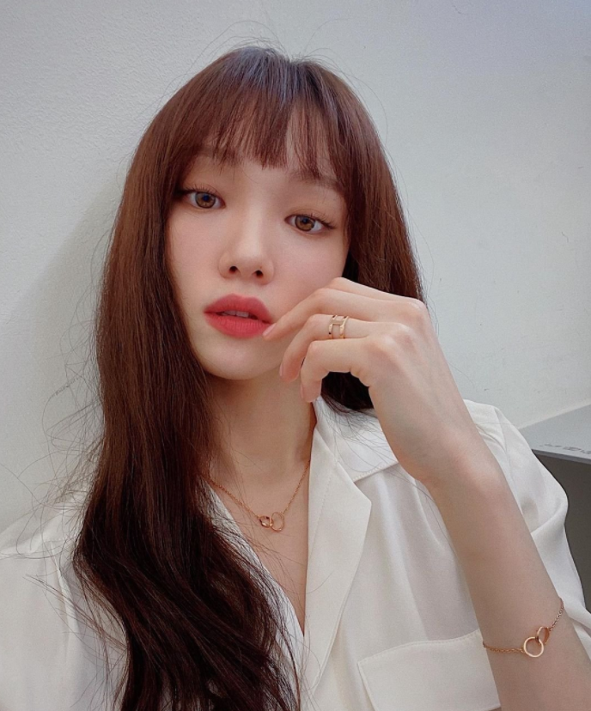

주요 기능
스타일링
Mabcci members
F O R M A L
S T R E E T
C A S U A L
O F F I C E
카테고리별
Mabcci 리스트
채팅을 통한
개인 맞춤형 스타일링
제안서 양식 제공
리뷰를 통한
Mabcci의 평판 관리
Notes:
그리고 앞서 말씀드린 것처럼 저희는 스타일링 서비스도 제공하고 있습니다.
모든 사용자들은 자신이 관심있는 스타일 카테고리를 설정할 수 있는데, 카테고리별로 맵시 리스트를 확인할 수 있어 자신에게 맞는 스타일링을 보다 편리하게 받을 수 있습니다.
그리고 저희가 지금은 기술적인 문제를 겪고 있어 보완해야할 미비점이기도 한 채팅 서비스도 제공합니다. 맵시가 스타일링을 수락했다면 사용자와 맵시 간의 채팅을 통해 개인 맞춤형 스타일링을 제공받을 수 있습니다.
스타일링이 끝났다면 맵시는 저희 서비스가 제공하는 제안서 양식에 맞춰 스타일 제안서를 사용자에게 제출할 수 있습니다. 이를 통해 맵시는 자신이 작성한 제안서들이 자신의 포트폴리오가 될 수 있으며
사용자는 단발성 스타일링 제안이 아닌, 보관된 제안서를 언제든 열람하여 제안 받은 스타일링을 다시 확인할 수 있습니다.
그리고 스타일 제안서를 받은 사용자는, 리뷰를 작성함으로써 맵시의 평판 또한 관리가 가능합니다.
이후 시연부터는 저희 팀의 FE 개발자이신 조현식 님께서 진행해 주시겠습니다.

Slide 6


시연

Slide 7

F U T U R E
MABCCI
실제
서비스
결제
대여
추천
화상통화
Mabcci의 부가 수익
B2C 플랫폼
의류 정보
상세한 스타일링
Notes:
이제 마지막으로 저희 맵시 서비스가 실제로 상용화 된다면 어떤 모습일지에 대해 말씀드리고 발표를 마치도록 하겠습니다.
여태까지의 내용만 보신다면 스타일리스트가 저희 맵시 서비스를 이용했을 때 얻을 수 있는 이점이 없다고 생각하실 수 있습니다.(클릭)
하지만 저희가 실제로 구상했던 서비스는 스타일리스트, 즉 맵시에게 스타일링에 대한 대가를 사용자가 지불함으로써
실제로 거의 열정페이 수준으로 임금을 지급받는 신입 스타일리스트들이 부가적인 수익을 창출할 수 있는 비즈니스 모델을 가지고 있습니다.(클릭)
그리고 이후 서비스의 규모가 커지게 되면 저희 서비스에서 직접 옷을 제공하여 이를 대여하는 B2C 대여 플랫폼의 역할도 수행할 수 있을 것입니다.(클릭)
추가적으로 아직은 사용자가 ootd를 등록할 때 브랜드와 제품에 대한 정보를 직접 기입해야 하는데, 실제 존재하는 데이터를 이용해 키워드를 입력했을 때 그에 해당하는 의류 정보들을 제공할 것입니다.(클릭)
마지막으로 채팅을 통한 상담에 어려움을 겪을 때 스타일리스트가 직접 옷을 보고 상세하게 스타일링 해줄 수 있도록 화상통화 서비스도 제공할 것입니다.
뭔가 마무리 멘트가 있으면 좋을듯..?

Slide 8

Thank you

